Slide 1
GARAGE APP
Hidayet GENCER

Slide 2
Was meine App ist?
NodeJs web applikation mit express framework
Frontend mit REACT mit Hooks
Terminapp für Kunden und Mechaniker
Kunden können um einen Termin online bitten
Mechaniker setzt das Termindatum fest
Kunden bestaetigen das Datum

Slide 3
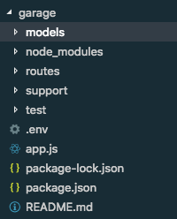
Ordnerstructur

Slide 4
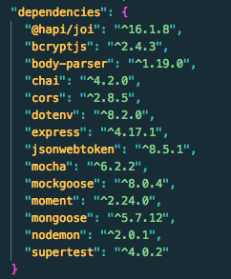
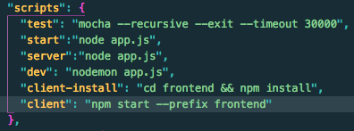
PACKAGE.JSON

Slide 5
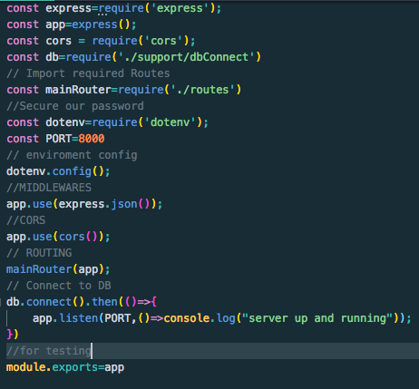
APP.JS

Slide 6
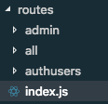
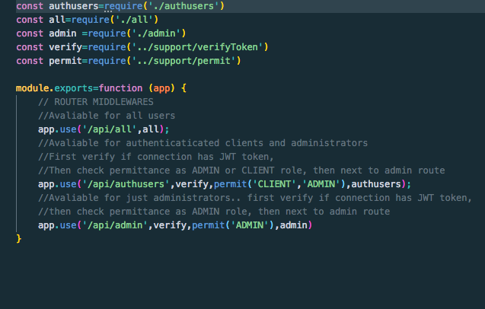
ROUTING

Slide 7
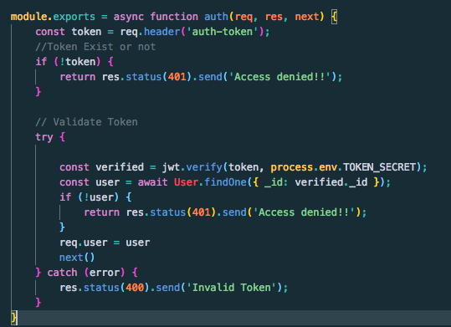
VERIFY

Slide 8
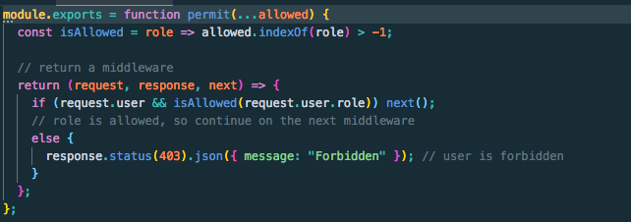
PERMISSION

Slide 9
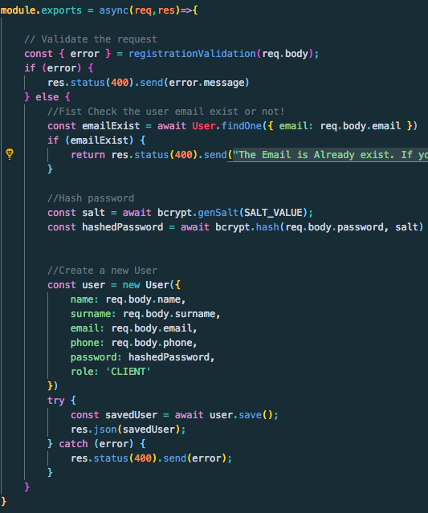
REGISTRATION

Slide 10
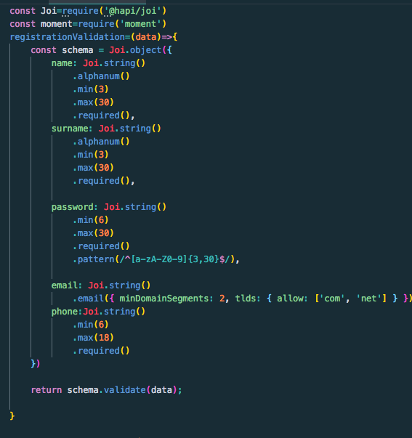
VALIDATION

Slide 11
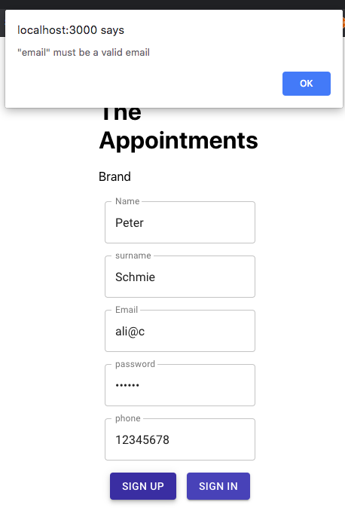
VALIDATION

Slide 12
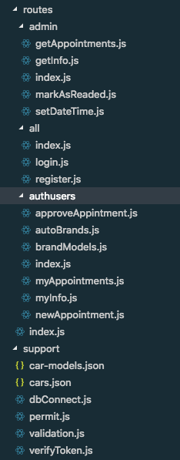

SERVICES & MODELS

Slide 13


